Slide 1
Зелените ИКТ в навечерието на Интернет на нещата - перспективи и възможности
Integrated Systems for Information Technologies more GREEN
Ас. Албена Антонова,
Стопански Факултет, СУ „Св. Климент Охридски“
This project has been funded with support from the European Commission.
This publication [communication] reflects the views only of the author, and the Commission cannot be held responsible for any use which may be made of the information contained therein.

Slide 2
Цел на презентацията
Да очертае възможни сценарии за развиване на нова дейност, нови компетенции и нови бизнес възможности в областта на Интернет на Нещата.
Да представи резултатите от проекта Is IT Green

Slide 3
Съдържание
Предизвикателства пред Зелените ИКТ
Концепции за Интернет на Нещата
Примери как Интернет на Нещата може да допринесат за по-зелени технологии.
Концепция, цели и продукти на проекта IS IT GREEN
Кои сме ние
This project has been funded with support from the European Commission.
This publication [communication] reflects the views only of the author, and the Commission cannot be held responsible for any use which may be made of the information contained therein.

Slide 4
Факти за ИКТ
На ИКТ се дължат 7.8% от потреблението на електроенергия в ЕС през 2009 г., като до 2020 г. този процент може да нарастне до 10.5%.
ИКТ са отговорни за 2% от въглеродните емисии в света (800 милиона тона въглероден двуокис) – 2007г.
ИКТ технологиите имат кратък жизнен цикъл -
2-3 години за лаптоп
5-7 години за мрежи
2-3 години за смарт устройства и тн
This project has been funded with support from the European Commission.
This publication [communication] reflects the views only of the author, and the Commission cannot be held responsible for any use which may be made of the information contained therein.

Slide 5
Факти за ИКТ индустрията
Въпреки това, именно зелените ИКТ могат да променят нивата на консумация на енергия, да намалят отпадъците и да окажат дълготраен положителен ефект на околната среда.
По-доброто използване на ИКТ може да намали разходите на електроенергия в сградите със 17% и да съкрати въглеродните емисии, дължащи се на личния и обществен транспорт, с цели 27%.
This project has been funded with support from the European Commission.
This publication [communication] reflects the views only of the author, and the Commission cannot be held responsible for any use which may be made of the information contained therein.

Slide 6
Някои констатации, свързани с прилагането на Енергийна ефективност и ИКТ
Проучването на възможностите за Зелени ИКТ показа, че като цяло (с малки изключения) в България и ЕС се пренебрегва потенциалът на новите информационни технологии за увеличаване на енергийната ефективност.
Енергийната ефективност основно се счита като част от традиционните сектори като:
Строителство, поддръжка и саниране на сгради;
Производство и пренос на енергия (топлина/хладен енергия);
Системи за транспорт и логистика;
Системи за производство и други;

Slide 7
Анализ на заинтересованите страни
Сред основните поръчители на големи ИКТ проекти и технологични нововъведения са множество обществени организации и институции;
С въвеждането на нови концепции като Умен град (smart city) и изграждането на капацитет за обработка и анализ на данни (big data) публичните организации могат да бъдат един от ключовите клиенти на Зелени ИКТ;
Поради това, се откриват множество възможности за ИКТ експерти и ИКТ компании, които да разработят решения и да развият компетенции специално в областта на публичните системи - умен град; интернет на нещата; здравеопазване; образование, транспорт и логистика, паркинг системи и т.н.;

Slide 8
Нови възможности – ИКТ означава:
Развиване на бизнес възможности
Развиване на конкурентни продукти и услуги
Развиване на нови работни позиции
По-ефективно изразходване на енергия от обществени и частни организации
По-добър анализ на потреблението на енергия, създаване на дългосрочна политика и визия
Създаване на икономии и по-добри бизнес процеси, базирани на координацията между устройства и системи
Зелените ИКТ технологии

Slide 9
Internet of Things - IoT
Интернет на нещата (IoT) е обща визия, част от Ubiquitous computing или Интернет на всичко, по всяко време и навсякъде.
Очаква се, че тези технологии могат да окажат драматично влияние върху ежедневието ни, подобно на появата на интернет през последните 10-20 години.
Няма единно технологично определение на Интернет на нещата, но основната идея е, че различни обекти, които ние не приемаме като "компютри" могат да получават и изпращат данни и отдалечен достъп през мрежата.
Може да се определи и като Интернет от машина към машина (M2M).

Slide 10
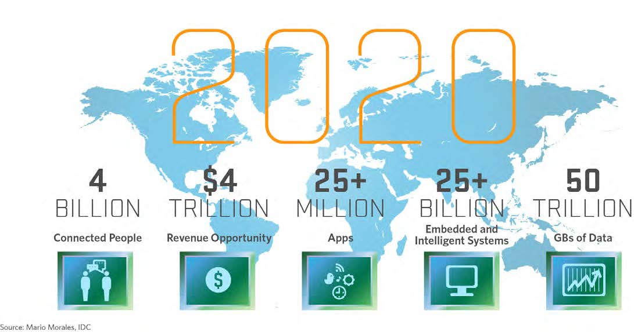
Фактите говорят

Slide 11
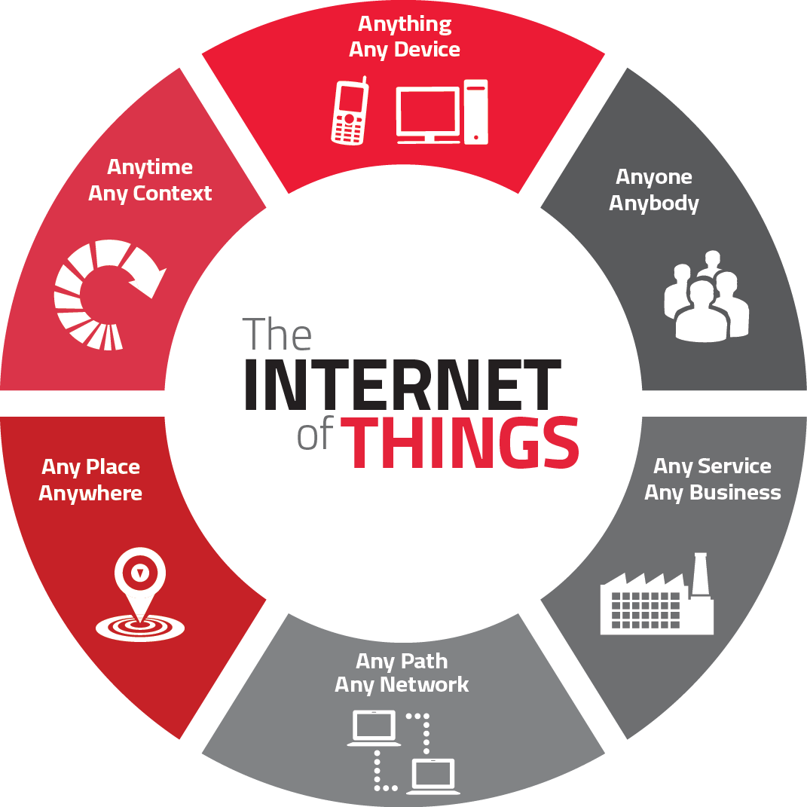
Интернет на нещата (IoT) е интегрирана част от бъдещия интернет.
Това е динамична глобална мрежова инфраструктура, която може да се конфигурира самостоятелно на базата на стандартни и оперативно съвместими комуникационни протоколи, като физически и виртуални "неща" могат да се идентифицират, имат физически атрибути и виртуални профили.

Slide 12
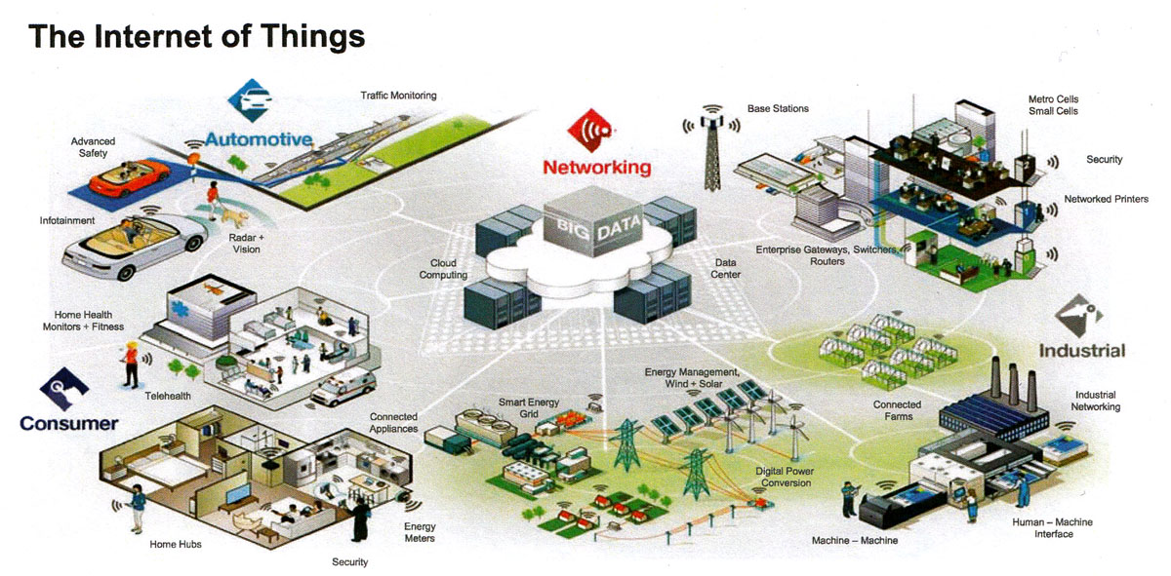

Slide 13
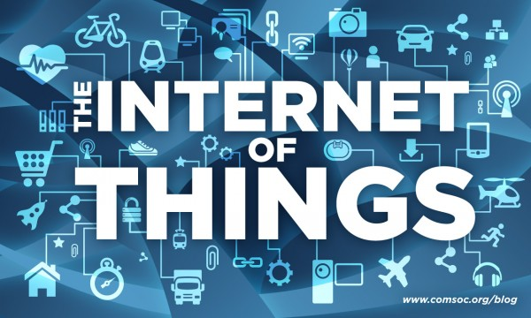
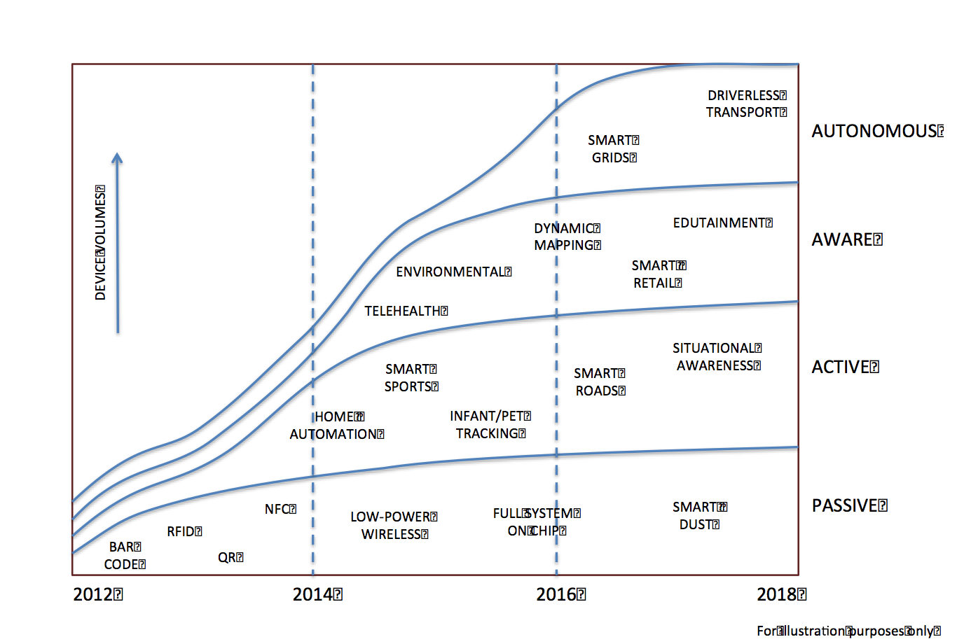

Slide 14
Как Интернет на нещата може да подпомогне устойчивото развитие и зелените технологии?
Технологиите, разработени в рамките на Интернет на нещата ще позволят по-екологично използване на ИКТ, като от една страна намалят парниковите газове от ИКТ инфраструктурата конкретно в сектора на високите технологии, но и като се разшири потреблението на ИКТ в други отрасли.
В бъдеще, повечето свързани обекти и устройства ще поддържат някаква форма на безжична връзка и интернет на нещата ще доведат до по-енергийно ефективни приложения като интелигентна мрежа, свързани електрически превозни средства, енергийно ефективни сгради като ще допринесат за големи икономии в разходите на горива и следователно за намаляване на въглеродните емисии.

Slide 15
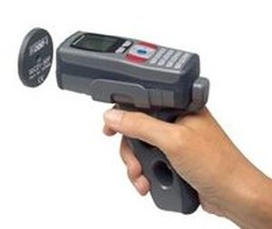
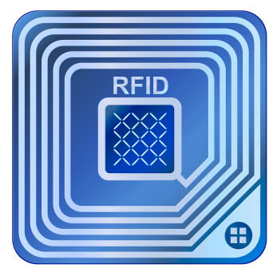
Основни технологии в Интернет на нещата:
Базовата технология зад Интернет на нещата са RFID технологиите, които позволяват на микрочип да предаде информация на специален четец чрез безжична комуникация.
Радиочестотната идентификация (RFID) използват радиовълни за прехвърляне на данни от електронен маркер, наречен RFID таг или етикет, прикрепен към даден обект, като четец може да идентифицира и проследява обекта.

Slide 16
Технологични решения
Чрез RFID четци, хората могат да автоматично идентифицират, проследяват и наблюдават всякакви обекти, свързани с RFID тагове.
Друга технология зад Интернет на нещата са безжичните сензорни мрежи (WSN), които използват взаимосвързани интелигентни сензори за контрол. Тези приложения включват наблюдение на околната среда, използване в здравеопазването, промишлени системи, контрол на движението и други.

Slide 17
Как работи Интернет на нещата?
Технологиите за Интернет на нещата (IoT) включват различни технологии като безжични сензори, мрежи, умни устройства и RFID. Инфраструктурата на интернет на нещата позволява да се комбинират умни обекти (т.е., свързани с безжични сензори, мобилни роботи, и т.н.), сензорни мрежови технологии и хора, като се използват различни, но оперативно съвместими комуникационни протоколи.
Така се създава динамична мултимодална/хетерогенна мрежа, която може да бъде разположена в недостъпни или отдалечени пространства (например нефтени платформи, мини, гори, тунели, тръбопроводи и др.) както и да се задейства в случаи на аварии или опасни ситуации (земетресение, пожар, наводнения, радиационни зони и др.).

Slide 18
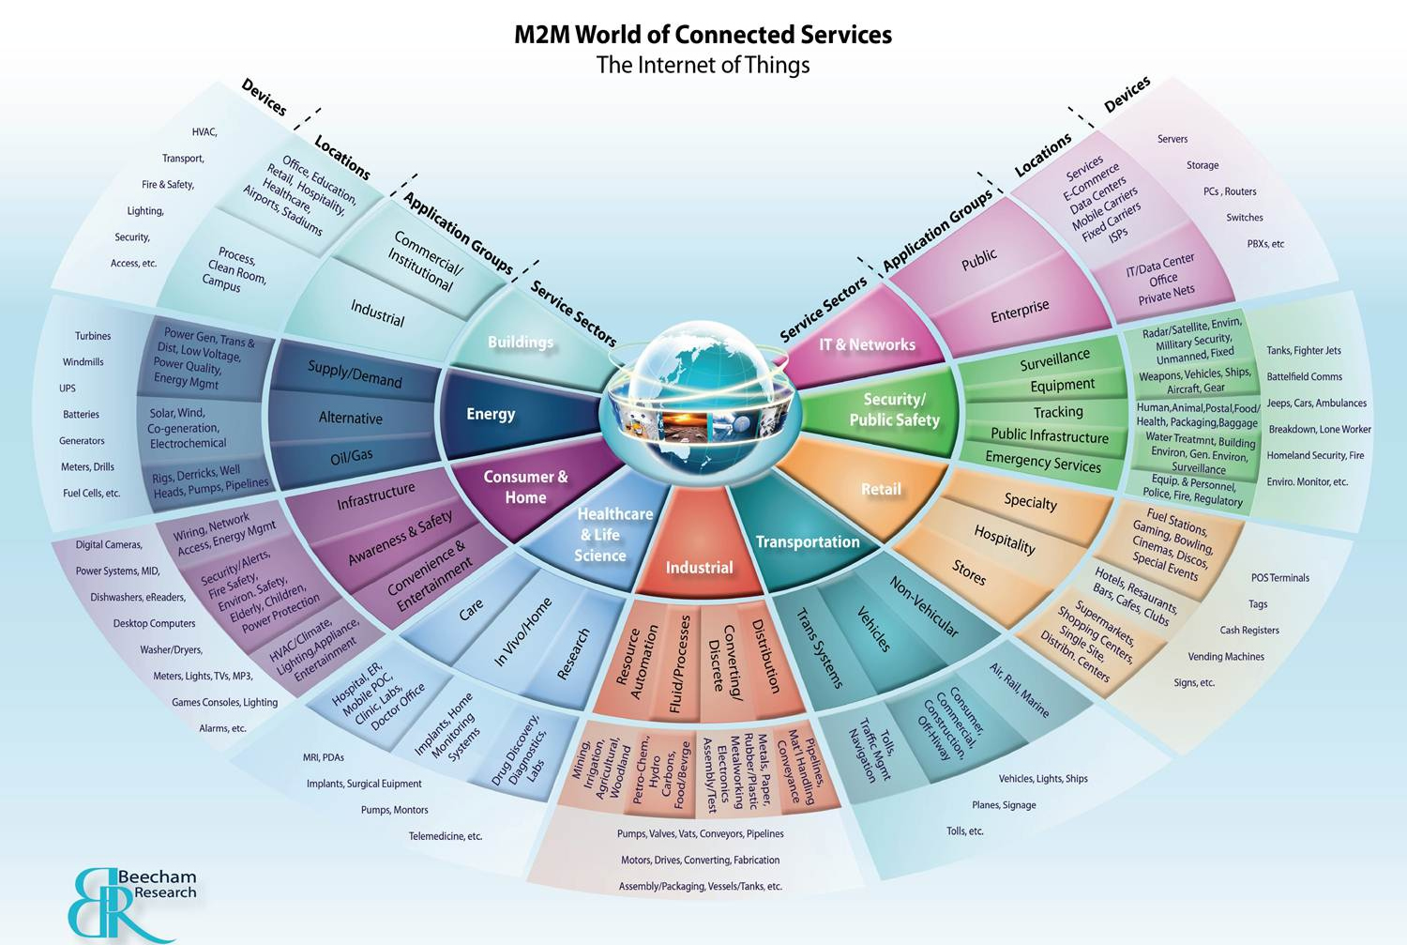
Примери на приложение
Тъй като Интернет на нещата позволява всевъзможни неща да бъдат свързани, да се събират данни и да се комуникира с обектите от разстояние, може да се идентифицират много ползи за зелените ИКТ технологии.

Slide 19
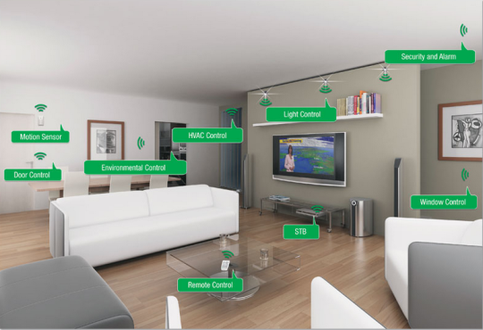
Сгради и енергийна ефективност
Подобряване на енергийната ефективност на сградите чрез прилагането на системи за управление и автоматизация чрез сензори и сгради;
Подобрен капацитет за дистанционно наблюдение, контрол и сигнализация;
Собствениците могат да наблюдават къщата си през интернет страница или смартфон, като наблюдават вътрешните устройства за сигурност, аларма, отоплителна система и др.

Slide 20
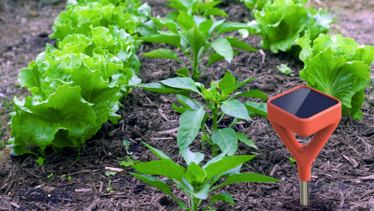
Работа с данни от различни източници
По-добро събиране и комуникация на специфични контекстуални данни, включително подобрен капацитет за измерване, събиране и прогнозиране на данни от външни източници;
Сензорите все повече се използват от фермерите, за да наблюдават напояването на посевите и състоянието на домашните животни.

Slide 21
Производство
Оптимизация на бизнес процеси, като например:
Стоки в "транспортна фаза", или които се намират в рамките на логистичните вериги и веригите за доставка, определяне на маршрут, оптимизиране и подобряване на управлението на материалните запаси, проследяването на продукта;
RFID таговете на кутиите със стоки могат да се проследят след като те напуснат производителя, през веригата на доставки, докато не стигнат при крайния потребител.
Във фаза на “използване” може да се удължи жизнения цикъл на продукта като се използва по-добра видимост, по-добро обслужване -CRM и помощ, събиране на добри практики, история на произвоството, намаляване на използваната енергия, разходите за поддръжка и други.
Във фаза на “рециклиране” като помогне за разглобяването на продуктите, рециклиране на материалите, управление на отпадъците (както и електронните отпадъци);

Slide 22
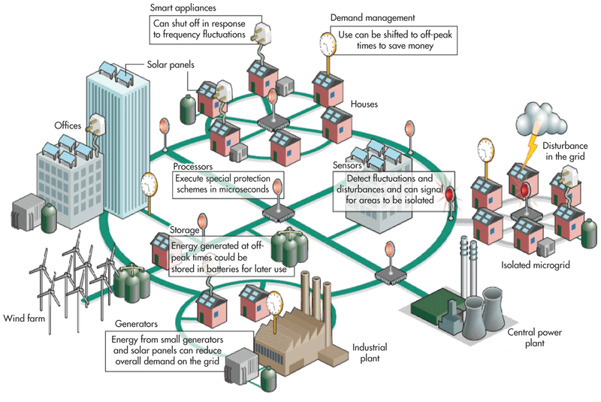
Наблюдение на инфраструктурни обекти – напр. тръбопроводи
Подобрява ефективността при производството на възобновяема енергия и разпределението й, чрез намаляване на загубите, подобрява контрола на устройствата и ограничава загубите на енергия;
Например чрез дистанционно управление могат да се следят потоците от вода, петрол и газ през тръбопроводите, като се предприемат действия за намаляване или прекъсване на потока при проблеми.

Slide 23
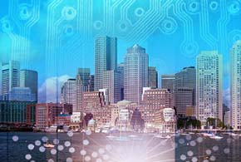
Умен град
Подпомага се по-добрата координация на платформите за умния град, като оптимизира различни общински услуги като комунални услуги, обществени системи, трафик и транспорт, сигурност и други.
Сензорите, които са на пътищата, позволяват да се измери трафика и задръстванията и да се докладват местоположенията им не само на регулиращите движението, но и на всички заинтересовани през интернет.

Slide 24
Интелигентни сгради
Много от решенията на интелигентните сгради са направени като част от модерните домашни развлекателни системи, които се основават на универсалните компютърни платформи и които лесно могат да бъдат комбинирани с допълнителни датчици, за да образуват една напълно взаимосвързана умна среда.
Сензори за температура и влажност - smart environment
Датчиците за температура и влажност предоставят необходимите данни за автоматично регулиране нивото на комфорт и оптимизират използването на енергия за отопление на нивото на комфорт, като оптимизират използването на енергия за отопление или охлаждане.

Slide 25
Примери:
Майкрософт инсталира мрежа от сензори в кампуса си в Редмънд, Вашингтон, като част от инициатива за енергийна ефективност и сега получава данни за около 500 милиона транзакции на ден, като например локализиране на проблеми с оборудването и оптимизирането на използваната енергия.
- Колкото повече устройства се свързват —осветление, сигурност на сградите, термостати, датчици за дневна светлина, измервателни устройства, сензори на качеството на въздуха — толкова повече мениджърите отговарящи за поддръжката имат достъп до повече данни, които са на ново ниво на контрол.

Slide 26
Интелигентния град - Smart city
IoT и безжичните технологии могат да се използват за подобряване на ефикасността и ефективността на множество важни градски и национални екологични фактори, като например –
мониторинг на емисиите от превозните средства и контрол на качеството на въздуха,
събиране на рециклируеми материали,
събиране и рециклиране на опаковки втора употреба,
Рециклиране на електронни отпадъци (RFID се използва за идентифициране на елементите на електронни компонента на персонални компютри мобилни телефони и други потребителска електроника продукти за увеличаване на повторната употреба на тези части и намаляване на електронните отпадъци).

Slide 27
Пример:
Като са използвали сензори за наблюдение на водните ресурси, градските власти в Ню Йорк са успели да открият например ресторанти, които изливат незаконно непреработени води в канализацията.
В Барселона, Испания проекти за умни паркинги могат да намалят замърсители на въздуха на града, докато редица градове, включително и Париж, работи с умни улични лампи, които действа като разпределени сензори.

Slide 28
Амстердам подписа партньорство с Cisco да приложат умно улично осветление, което ще използва сензори за движение за спестяване на енергия;
Градът също така проучва инсталиране на други интелигентни обекти, като контейнери за боклук, които да изпращат съобщение когато са пълни, за да се премахнат отпадъците.
По принцип европейските градове са пред американските в прилагането на технологии за Интелигентен град и интернет на нещата.

Slide 29
Дистанционното управление на свързани устройства също позволява на производителите да извършват профилактична поддръжка.
Градовете, компаниите за комунални услуги и корпорациите и фирмите често се опитват да стимулират пестенето на енергия и вода, като възможностите им да направят това зависят отчасти от човешкото поведение-като например хората, които забравят да изключват различни неща.
Със стимули, предлагани от комуналните услуги и автоматизация на интелигентни измервателни уреди като NEST и контролирани от интернет сензори, енергийната ефективност може значително да се подобри.

Slide 30
Например оборудване, в което има вграден сензор може да изпрати съобщение на производителя, когато се нуждае от сервиз.
Така компания, която обслужва например климатични инсталации, може да използва отдалечен достъп за да диагностицира системите, като ще трябва да посети само сградите с проблеми, а не да инспектира всички съоръжения през месечен график.

Slide 31
Интелигентна Енергия - Smart Energy
Сред възобновяемите енергийни източници General Electric е разработила серия на вятърни турбини, оборудвани със сензори и контроли за увеличаване на продукцията на турбините и по-добро интегриране на вятърна енергия в мрежата. В тестове от Колорадо данни от метеорологичните прогнози се комбинират с най-модерни вятърни сензори и данни от турбини за създаване на много точни прогнози за производителността на вятърните централи.
Технологията позволява вятърните мелници да нагласят и адаптират турбинните лопатки, за да получат желаната мощност и да изгладят неочаквани спадове и пикове на вятърната енергия.
Като част от своите планове за интернет на нещата GE е включила сензори с данни и аналитични алгоритми в своята продуктова линия, от домакински уреди до медицинските изделия.

Slide 32
Наблюдение на околната среда: земетресения, цунами, горски пожари, наводнения, замърсяване (вода и въздух).
Безжичните устройства могат да идентифицират различни показатели, свързани с приложения за околната среда, като това ще са едни от най-перспективните сегменти на пазара в бъдеще.
Като част от програмите за мониторинг на околната среда, свързаните сензори могат да помогнат при измерване на емисиите от заводите, откриване на горски пожари или в помощ на селското стопанство.

Slide 33
В Ирландия, IBM е проектирала система за намаляване на течовете на питейна водата — като почти една трета от питейна вода се губи по водопреносната мрежа в Дъблин.
От анализа на данните на датчиците за налягане, IBM се надява да излезе с препоръки за това къде да се инсталират винтили за намаляване на течовете и планирани изпомпвания, за да се спестят пари за енергия.

Slide 34
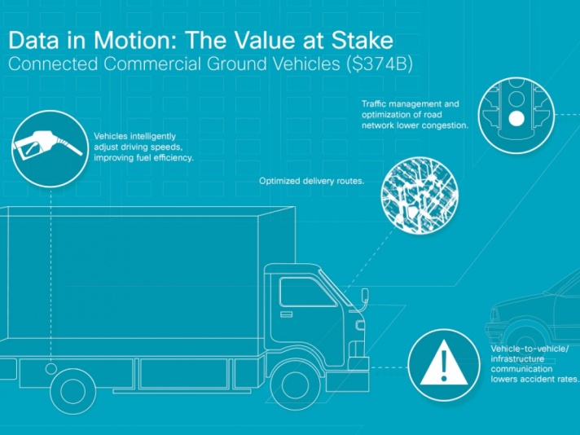
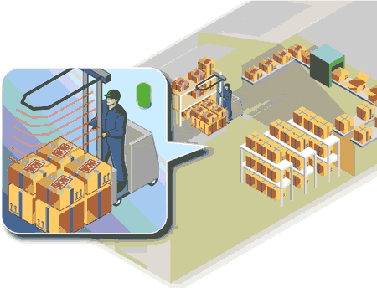
Логистика и транспорт
Транспортни фирми ще станат по-ефективни при подготовка на контейнерите. Това ще намали консумацията на ресурси чрез оптимизиране на потока от стоки в транспорта.
Планирането на оптимален маршрут ще намали броят на изминатите километри, като по-добри системи за контрол на ще направят колата по-енергийно ефективна. Всички тези индивидуални фактори ще допринесат за намаляването на емисиите и по-малко замърсяване.

Slide 35
Логистични вериги
С RFID-оборудвани елементи и умни рафтове, които следят обектите в реално време, търговците на дребно могат да оптимизират много приложения, като автоматично проверка на получаването на стоки, наблюдение на рибните запаси, проследяване на вън-на-запаси или за откриването на кражби от магазини в реално време.
Логистични процеси от веригите за доставка в много промишлени сектори могат да се възползват от обмен на RFID данни.

Slide 36
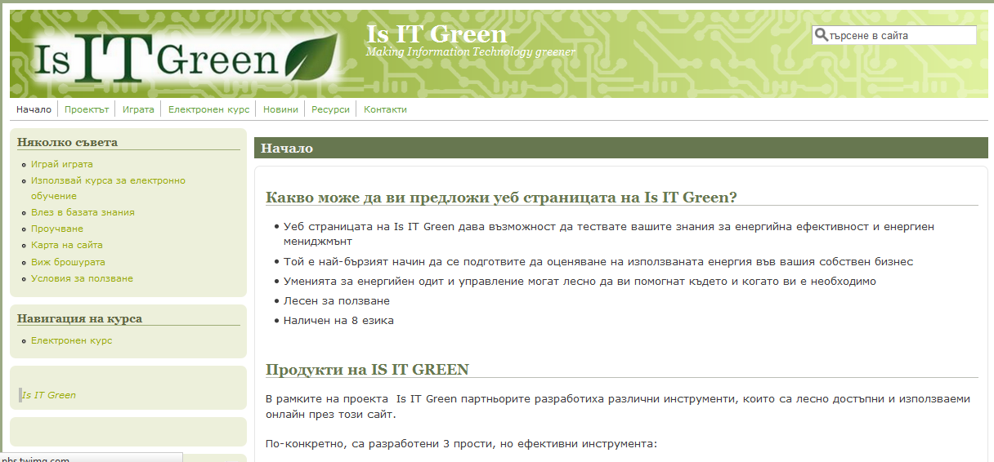
За повече информация – Is IT Green

Slide 37
Проектът IS IT GREEN
Целта на проекта IS IT GREEN (Integrated Systems for Information Technologies more GREEN) е да повиши знанията и уменията на ръководители и експерти в областта на ИКТ да извършват предварителен енергиен одит на консумацията на енергия в инфраструктурата на ИКТ.
Така те по-добре ще могат да идентифицират възможностите да пестят ресурси, да намалят въглеродните емисии, да допринасят за опазване на околната среда и да пестят пари.
This project has been funded with support from the European Commission.
This publication [communication] reflects the views only of the author, and the Commission cannot be held responsible for any use which may be made of the information contained therein.

Slide 38
Цели
Integrated Systems for
Information Technologies more GREEN
В рамките на учебните материали по IS IT GREEN ръководители и експерти ще могат да получат информация как да разработят и изпълнят:
стратегия за енергийна ефективност в конкретна организация
подробен енергиен одит на ИКТ технологиите
инструмент за анализ на съществуващите ИКТ системи,
кампании за включване на персонала в дейности по енергийна ефективност
Integrated Systems for
Information Technologies more GREEN
Integrated Systems for
Information Technologies more GREEN
Integrated Systems for
Information Technologies more GREEN
Integrated Systems for
Information Technologies more GREEN
Integrated Systems for
Information Technologies more GREEN
This project has been funded with support from the European Commission.
This publication [communication] reflects the views only of the author, and the Commission cannot be held responsible for any use which may be made of the information contained therein.

Slide 39
Продукти на проекта
Integrated Systems for
Information Technologies more GREEN
Integrated Systems for
Information Technologies more GREEN
Он-лайн Курс за обучение
Интерактивна игра
Материали и ресурси
Integrated Systems for
Information Technologies more GREEN
Integrated Systems for
Information Technologies more GREEN
Integrated Systems for
Information Technologies more GREEN
Integrated Systems for
Information Technologies more GREEN
This project has been funded with support from the European Commission.
This publication [communication] reflects the views only of the author, and the Commission cannot be held responsible for any use which may be made of the information contained therein.

Slide 40
Представяне на курса за обучение
https://prezi.com/jqeirq4o7pey/e-learning-course-bg/?utm_campaign=share&utm_medium=copy

Slide 41
Integrated Systems for Information Technologies more GREEN
Данни за контакт:
Стефан Спиридонов „Виртех” ООД stspirid@virtech-bg.com . тел. (02) 8090249
ас. Албена Антонова, СУ „Св. Климент Охридски” a_antonova@fmi.uni-sofia.bg. Тел. 08777168 78
www.isitgreen.eu/.eu
This project has been funded with support from the European Commission.
This publication [communication] reflects the views only of the author, and the Commission cannot be held responsible for any use which may be made of the information contained therein.

